Slide 1
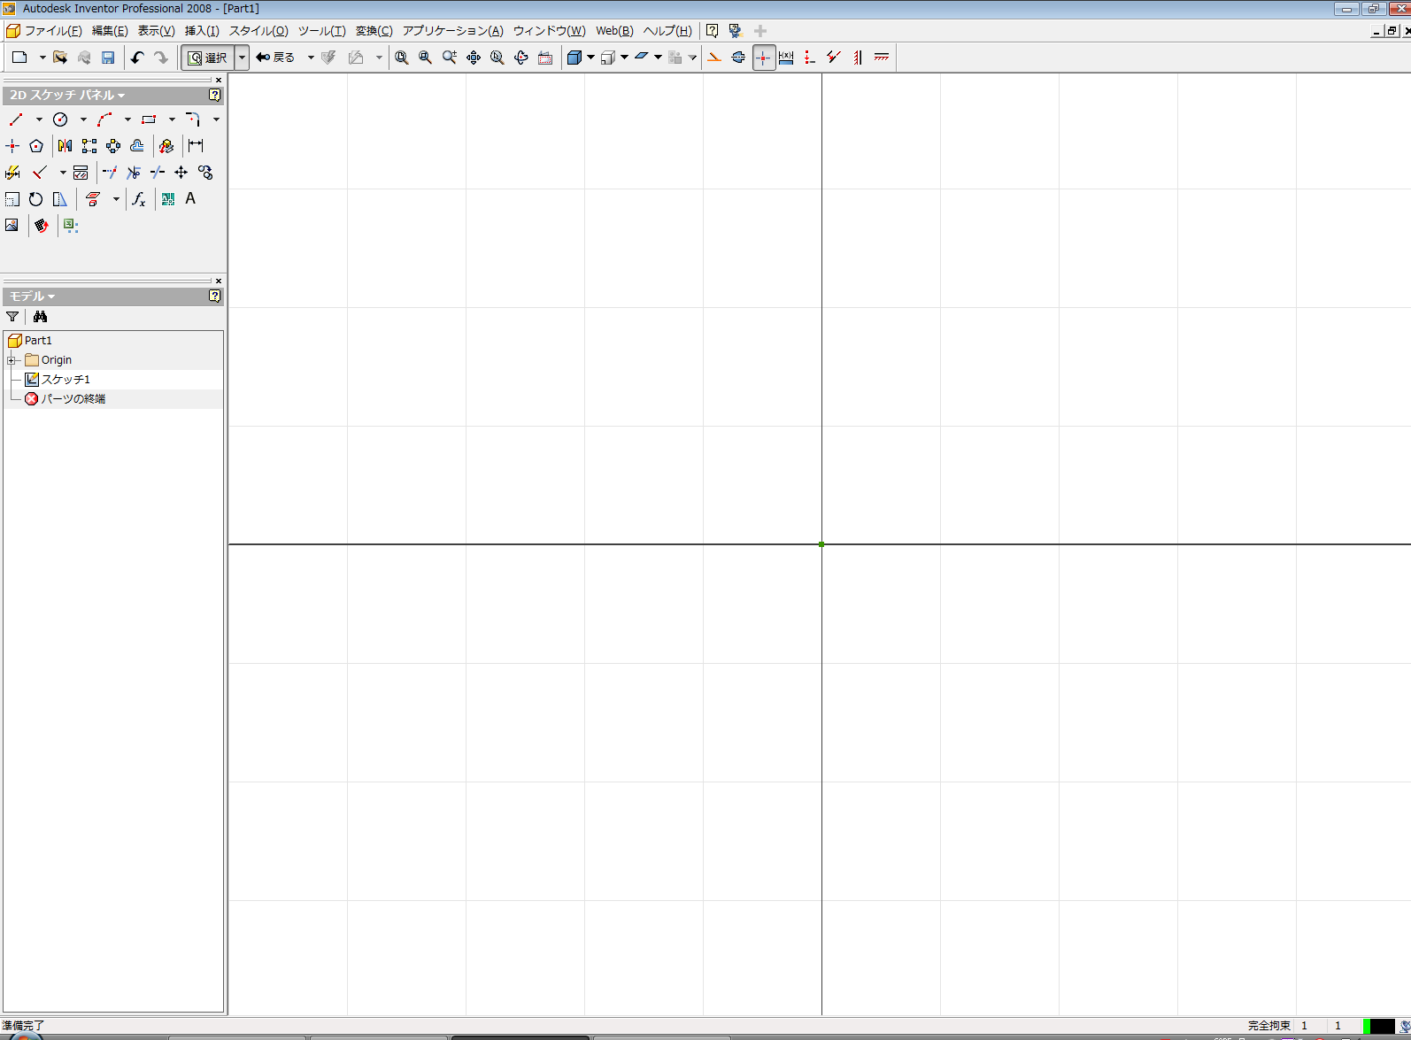
ツールバー
メニューバー
パネルバー
ブラウザ
グラフィックスウインドウ
ステータスバー
メモリの使用状況

